Slide 1
Clase 11: Esfuerzos combinados II El circulo de Mohr
Universidad de Santiago de Chile (USACH)
Facultad de Ingeniería - Departamento de Ingeniería Mecánica
Av. Bdo. O’Higgins 3363 - Santiago - CHILE
Ingeniería Civil Mecánica
Diciembre - 2018

Slide 2
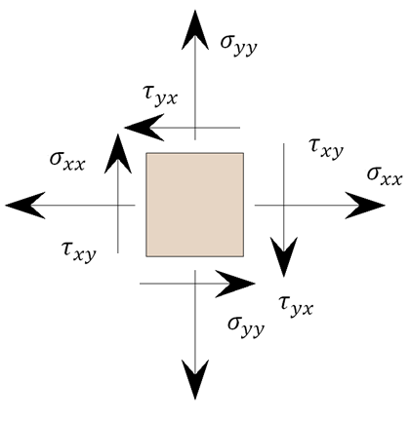
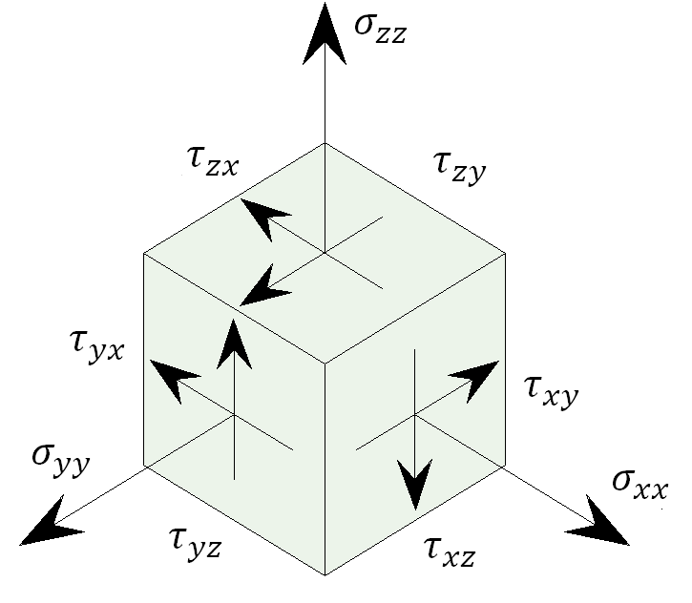
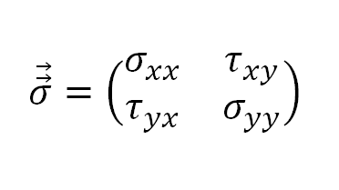
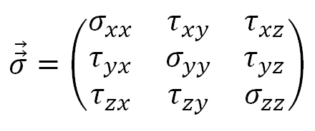
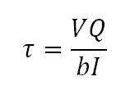
Resumen clase anterior
En el curso se han visto muchos casos:

Slide 3
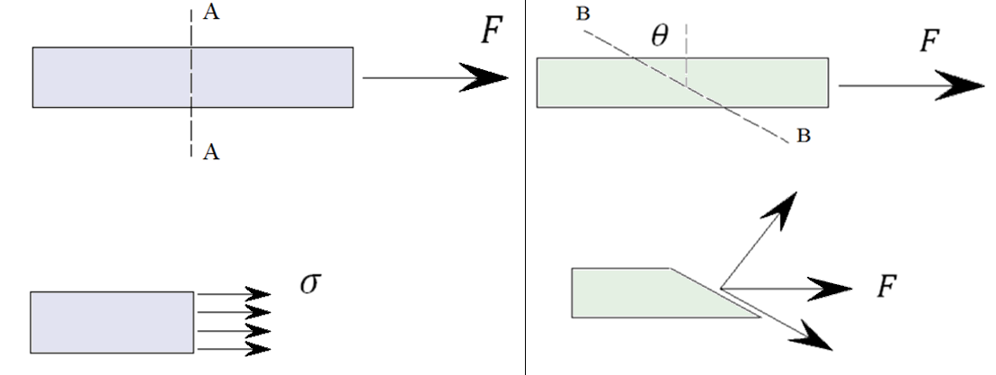
Cargas en planos inclinados
Considere lo siguiente:

Slide 4
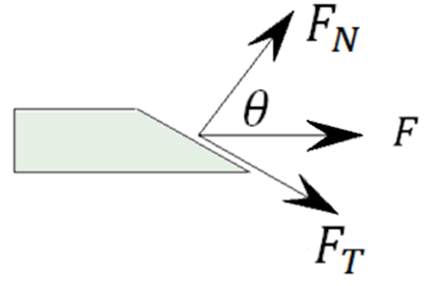
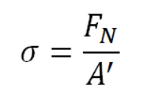
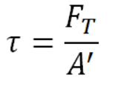
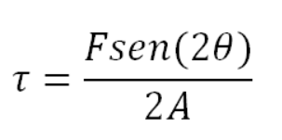
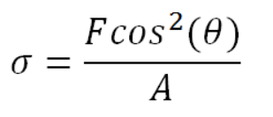
Cargas en planos inclinados

Slide 5
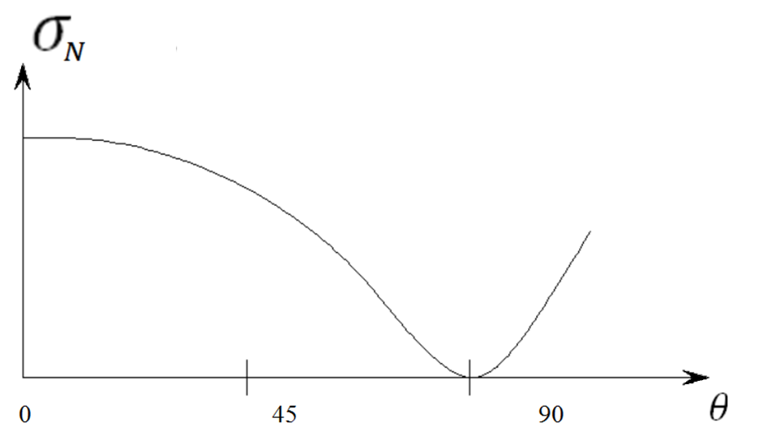
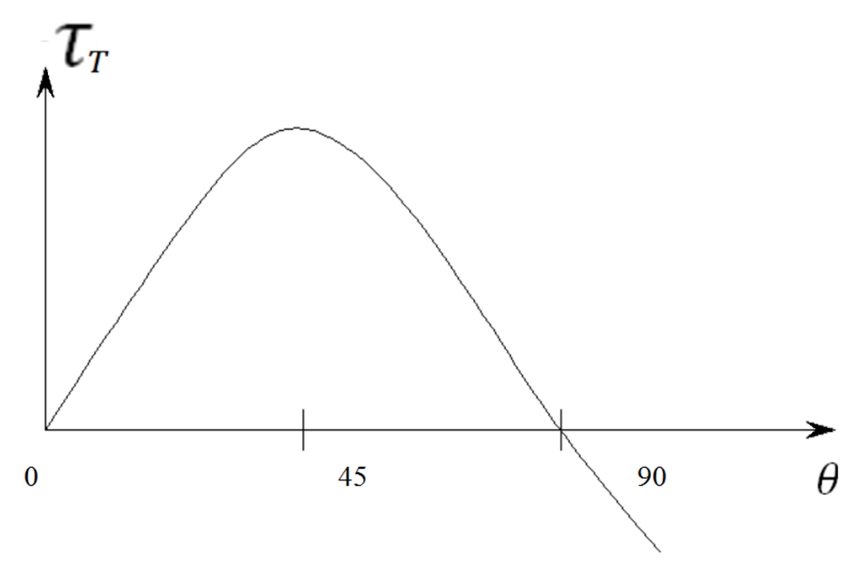
Cargas en planos inclinados
Finalmente:

Slide 6
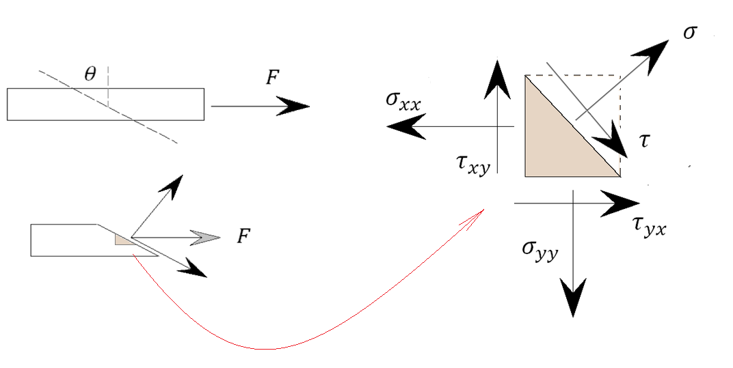
Esfuerzos en planos inclinados
Considere el siguiente esquema:
En el esquema diferencial también se considera un corte en el plano de análisis.

Slide 7
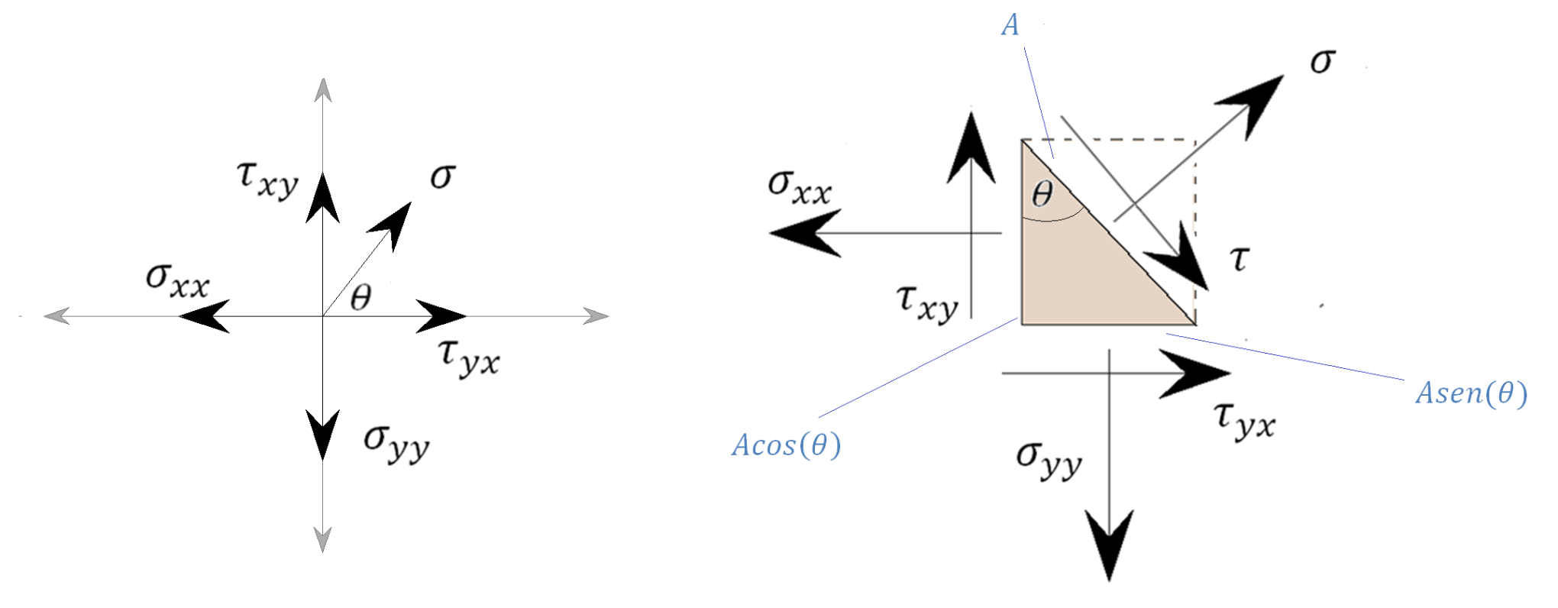
Esfuerzos en planos inclinados
Si se analizan las fuerzas, se obtiene el siguiente DCL:

Slide 8
Esfuerzos en planos inclinados
Se estudia el equilibrio de fuerzas:
Simplificando cada ecuación por separado, se tiene:

Slide 9
Análisis de esfuerzos máximos
Los máximos esfuerzos se encuentran en ángulos en donde la derivada de los esfuerzos respecto al ángulo es nula:
Para los esfuerzos normales
Para los esfuerzos de corte:

Slide 10
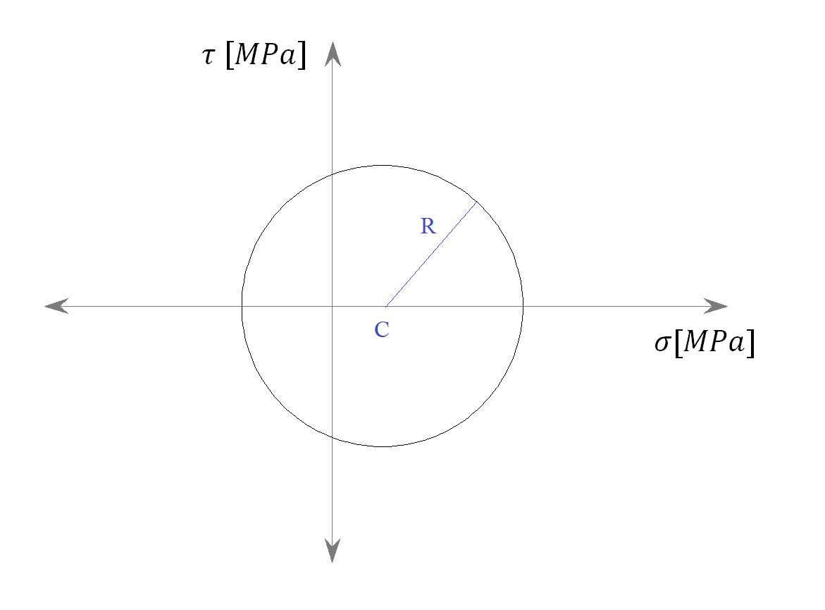
El circulo de Mohr
Si se combinan las ecuaciones de esfuerzo normal y cortante, se tiene:

Slide 11
El circulo de Mohr
Al analizar el circulo se tiene:
Centro:
Radio:
Ángulo de corte máximo:
Ángulo de esfuerzo normal máximo:

Slide 12
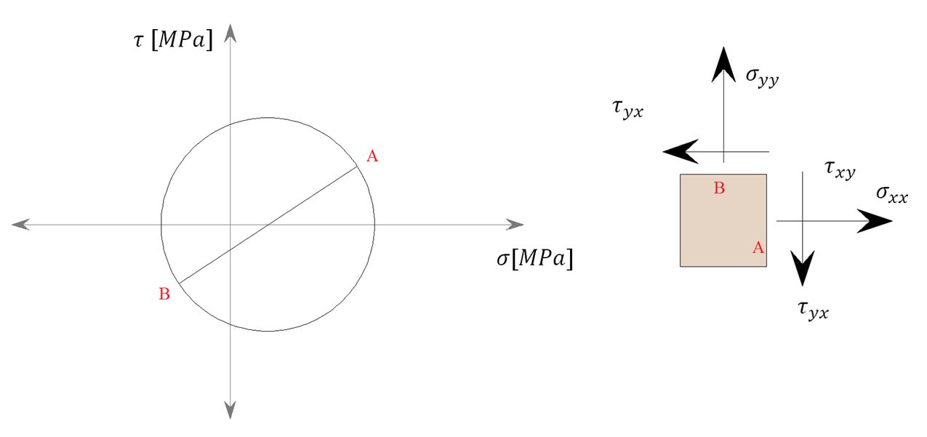
El circulo de Mohr
Reglas de uso:

Slide 13
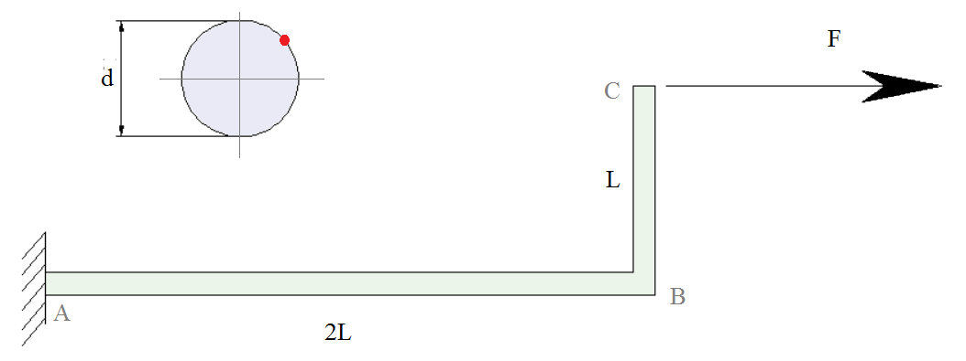
Se tiene el sistema de vigas de la figura. Encontrar el estado principal de esfuerzos y el esfuerzo máximo de corte en el punto señalado de la sección A para la configuración dada, el cual se encuentra a 45° de la normal. Encontrar L máximo para que la estructura no falle:

Slide 14
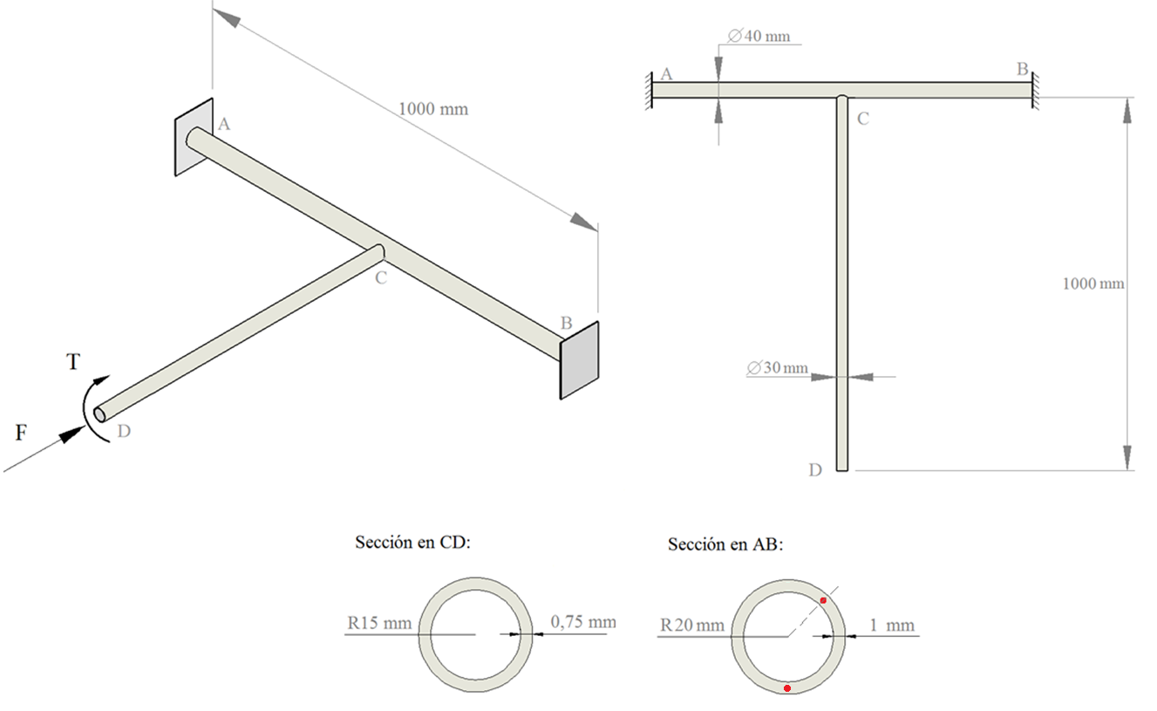
Se tiene el sistema de cañerías de acero (E=210 [GPa]) de la figura. La viga AB se encuentra empotrada en los puntos A y B mientras que la viga CD está unida sólidamente a la viga AB en el punto C. El sistema es cargado con una fuerza puntual F=2 [kN] y un momento torsor T=0,5 [kNm], ambas cargas aplicadas en el punto D:
Determine las reacciones en los puntos A y B.
Obtenga los esfuerzos principales de la sección en A en el punto inferior

Slide 16
Clase 11: Esfuerzos combinados II El circulo de Mohr
Universidad de Santiago de Chile (USACH)
Facultad de Ingeniería - Departamento de Ingeniería Mecánica
Av. Bdo. O’Higgins 3363 - Santiago - CHILE
Ingeniería Civil Mecánica
Agosto - 2018

